Slide 1
Тхеквон-до WTF
Новый олимпийский вид спорта

Slide 2
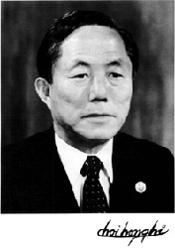
Основатель тхеквон-до: генерал Чой Хонг Хи

Slide 3
Истоки:
Тхеквон-до — это традиционное боевое искусство Кореи, которое развивается и совершенствуется вот уже более 2000 лет. Название, «тхеквондо» образовалось в результате слияния трех слов, первое из которых («тхе») означает «удар ногой», второе («квон») — «удар рукой», а третье («до») — «ищущий путь». Таким образом, в переводе на русский язык слово «тхеквондо» можно интерпретировать как «путь ноги и руки».
В 1955 году Чой Хонг Хи классифицировал все имеющиеся сведения и представил заинтересованным лицам в качестве древнейшей корейской системы единоборств под названием «тхеквондо».

Slide 4
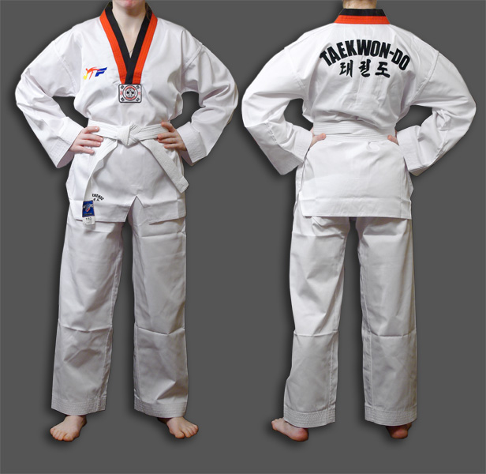
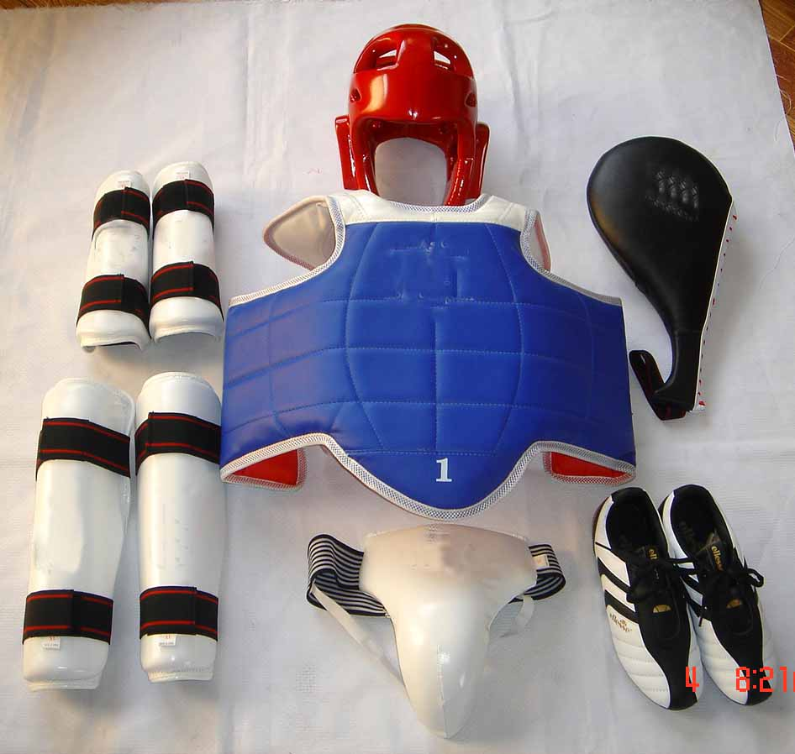
Экипировка
Спортивная форма для занятий тхэквон-до WTF. Куртка с V - образным вырезом и брюки
В версии WTF спортсмены надевают много защитного снаряжения,в том числе шлемы.

Slide 5
Принципы тхеквон-до
ПОЧТИТЕЛЬНОСТЬ ВЕЖЛИВОСТЬ (Ye Ul)
Развивать дух взаимоуважения.
Избавляться от своих дурных привычек и мириться с дурными
привычками других людей.
Быть вежливым.
Поддерживать вокруг себя атмосферу справедливости и гуманизма.
Соблюдать иерархию в отношениях между занимающимися и инструктором, между начинающими и старшими учениками, между старшими и младшими по возрасту и по общественному положению.
Общаясь с людьми, вести себя в соответствии с принятыми у них правилами этикета.
Уважать положение других людей и признавать их достоинства.
Вести себя с другими честно и открыто.
Воздерживаться от приема и вручения подарков во всех случаях, когда это может быть истолковано превратно.

Slide 6
ЧЕСТНОСТЬ (Yom Chi)
Каждый человек должен уметь отличать истинное от ложного, а в случае своей неправоты честно это признавать. Ниже приводятся примеры, иллюстрирующие отсутствие честности:
Расхождение слова и дела.
Попытки получения более высокого пояса недостойными способами.
Использование при демонстрации силы ударов подпиленных досок.
Стремление получить пояс для демонстрации своего превосходства над другими людьми.

Slide 7
НАСТОЙЧИВОСТЬ ТЕРПЕНИЕ (In Nae)
Один из секретов становления мастера - терпеливое и настойчивое преодоление всех трудностей. Счастье и удача чаще всего достаются настойчивым людям. Для того чтобы чего-либо достичь, необходимо поставить перед собой цель и терпеливо ее добиваться. Конфуций говорил: "Кто не настойчив в малом, редко добивается успеха в большом".

Slide 8
САМООБЛАДАНИЕ, САМОКОНТРОЛЬ (Guk Gi)
Самообладание чрезвычайно важно как в тренировочном зале, так и в повседневной жизни. Потеря самоконтроля во время спарринга может привести к очень серьезным последствиям для обоих соперников. Неуживчивость внутри коллектива часто является проявлением плохого самоконтроля. Лао Цзы говорил: "Сильный тот, кто победил себя, а не другого".

Slide 9
НЕУКРОТИМЫЙ ДУХ (Baekjul Boolgool)
Занимающиеся Тхэквон-до должны быть честны и искренни. Столкнувшись с несправедливостью, они должны действовать решительно, ничего не боясь, проявляя неукротимость духа независимо от того, кто им противостоит и как много противников.

Slide 10
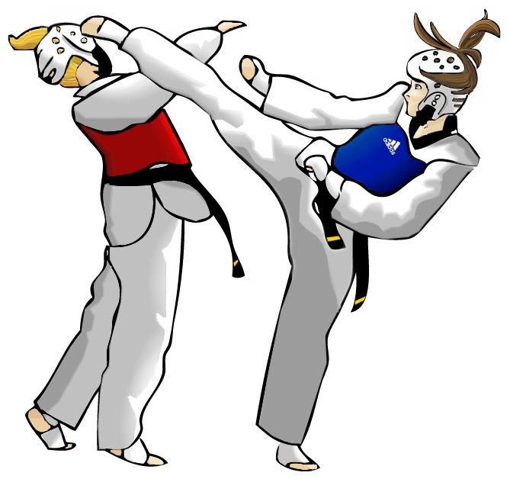
спарринг
Спарринг в тхэквондо - это возможность применить на практике умения и навыки, приобретенные при изучении пумсе и базовой техники. Спарринг - это возможность получить объективную оценку своего мастерства. Некоторые технические элементы могут быть освоены только в процессе спарринга.

Slide 11
В тхэквон-до различают 3 основных вида спарринга:
Одношаговый спарринг - важное упражнение, поскольку конечная цель занятий в тхэквондо - овладение умением побеждать в реальном поединке посредством нанесения всего одного удара.
Свободный поединок - высшая форма спарринговой подготовки. В нем нет никаких ограничений относительно перемещений или применяемых приемов. Контактный спарринг по правилам тхэквондо запрещен, что в значительной степени снижает угрозу травматизма, несмотря на мощные приемы атаки, присущие тхэквондо.
Серьезной проверкой полученных во время тренировок навыков выполнения технических приемов является спортивный поединок. Его проведение предполагает применение ограниченного количества приемов тхэквондо и использование средств защиты.

Slide 12
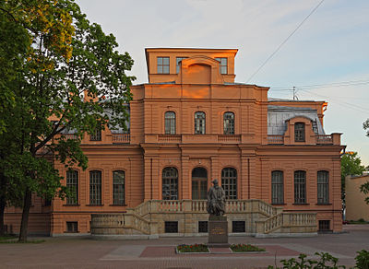
Тхеквондо в Санкт-Петербурге
Открытие кафедры бокса и тхеквон-до в НГУ им. Лесгафта произошло в 1934 году

Slide 13
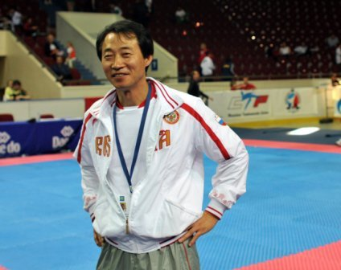
Мастер Ким Джон Гил – доцент кафедры теории и методики бокса, обладатель 6 дана, старший тренер сборной команды г. Санкт-Петербурга по тхэквондо (ВТФ).

Slide 14
Первая сборная Санкт-Петербурга по тхеквон-до
Любовь Хушанова Вячеслав Нежичкин
Константин Фёдоров Валерия Зубкова
Эдуард Ерёмин Артём Коняшкин
Татьяна Уварова Антонио Ривас
Анатолий Журавлёв Лида Горина
Наташа Щербакова Алексей Егоров
Дмитрий загвоздкин

Slide 15
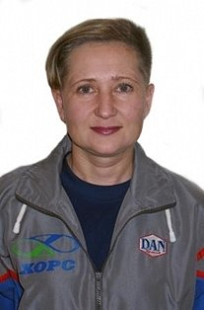
Чемпионка мира по тхеквон-до
Зубкова (Карепина) Валерия – выпускница НГУ им. Лесгафта.
Чемпионка Мира
Четырех кратная чемпионка России
Призер Чемпионата Европпы мастер спорта Международного класса
Тренер России
В 1999 году начала тренерскую карьеру, открыв секцию ТХЭКВОНДО в г.Сертолово.

Slide 16
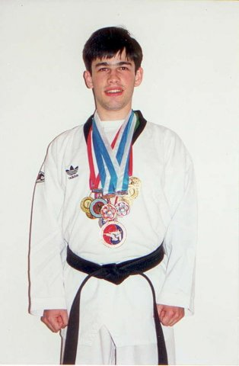
Призер мира по тхеквон-до
Нежичкин Вячеслав – выпускник ВИФК, МСМК
Пятикратный Чемпион России
Бронзовый призер Чемпионата Европы
Серебряный и бронзовый призёр Чемпионатов Мира

Slide 17
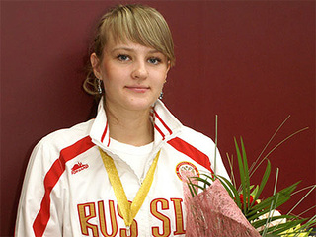
Призёры Олимпиады в Лондоне 2012 год
Анастасия Владимировна Барышникова — российская тхеквондистка, двукратная чемпионка Европы, призёр чемпионатов мира, бронзовый призёр Олимпийских игр в Лондоне 2012 года. Заслуженный мастер спорта России

Slide 18
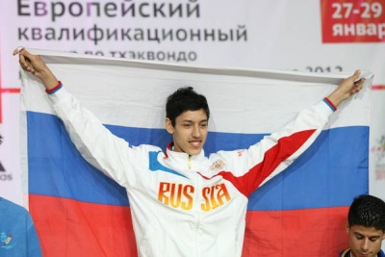
Призёры Олимпиады в Лондоне 2012 год
Алексей Алексеевич Денисенко — российский тхэквондист, бронзовый призёр Олимпийских игр в Лондоне 2012года, призёр юношеских и молодежных чемпионатов России и Европы, призёр международных рейтинговых турниров G-1.

Slide 19
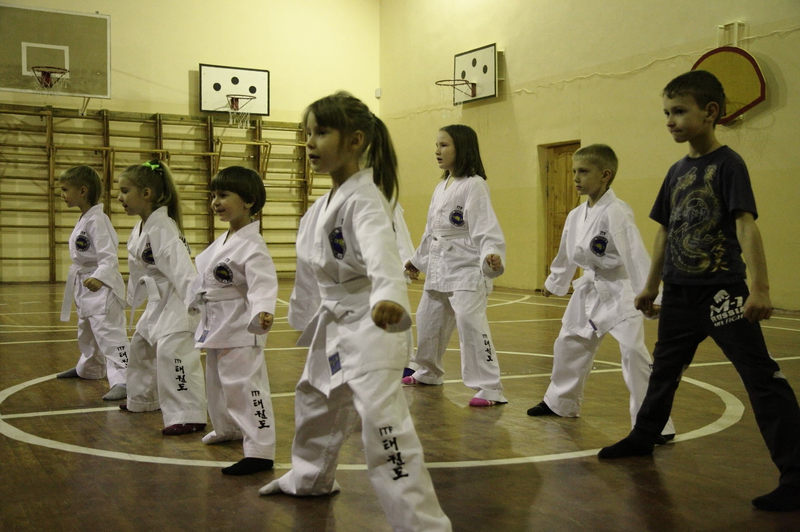
Детский спорт: тхеквон-до!
Тхеквон-до популярный вид спорта, которым можно заниматься с раннего детства. Данный вид спорта способствует гармоническому физическому и духовному развитию человека, формирует твёрдый характер, а также помогает каждому найти свой жизненный путь.

Slide 20
Любите
Спорт!!!

